Slide 1
Nicolás Ramírez Vélez

Slide 2
Agenda
Patrones de Diseño
Patrones Creacionales
Patrones Estructurales
Patrones Conductuales

Slide 3

Patrones de Diseño
Los patrones de diseño simplifican la construcción de software mediante la reutilziación de diseós o arquitecturas exitosas.
Los patrones ayudan a los desarrolladores a resolver conjuntos de problemas similares o relacionados consistentemente.
Python por soportar tipado dinámico y estructuras orientadas a objetos de alto nivel, permite un ecosistema rico para construir patrones útiles.

Slide 4
Patrones de Diseño - Elementos
Un patrón de diseño apunta a recoger todos los aspectos del diseño de un sistema orientado a objetos que resuelven un problema o un conjunto de problemas.
Los patrones de diseño suelen tener los siguientes elementos:
Nombre
Título por el cual se conoce o idnetifica el patrón. Ej: Singleton, Iterator, Prototype, etc.
Describe la situación en la cual el problema emerge.
Contexto
Problema
Fuerzas
Requerimientos
Restricciones
Propiedades
Describe propiamente el problema para el cual se aplica el patrón.
Un patrón de diseño no siempre podrá resolver todas las fuerzas del problema que llevan a él, pero puede dejar algunos abiertos para ser tratados con implementaciones relacionadas o alternas..
Muestra la solución del problema, señalando estructuras, responsabilidades, relaciones e interacciones de los elementos de la solución.
Solución

Slide 5

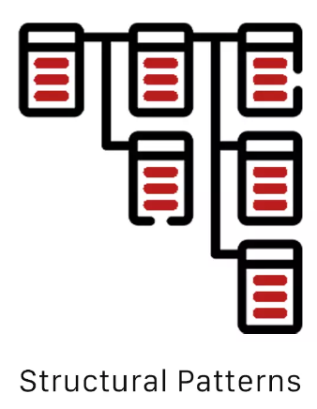
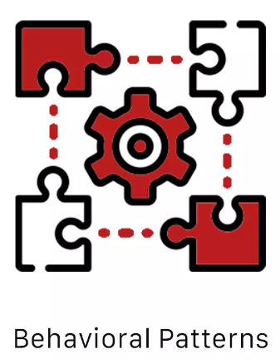
Patrones de Diseño - Categorías
Los parones de diseño son comúnmente categorizados de acuerdo con su propósito, es decir, según la clase de problemas que intenta resolver. De esta manera se desprenden tres (3) categorías.
Mid stage
Late stage
Early stage
Resuelven problemas asociados con la creación e inicialización de objetos.
Resuelven problemas asociados con la composición y ensamblado de objetos en estructuras significativas. Esto provee al arquitecto comportamientos reusables.
Resuelven problemas asociados con interacciones entre objetos en tiempo de ejecución y su distribución de responsabilidades.

Slide 6
Agenda
Patrones de Diseño
Patrones Creacionales
Patrones Estructurales
Patrones Conductuales

Slide 7
Patrones Creacionales
Los patrones Creacionales proveen mecanismos para la creación inicialización de objetos.
Aumentan la flexibilidad y reusabilidad de código existente.
Responden a preguntas tales como:
¿Cómo creo instancias de clase de manera repetible y predecible?
¿Cómo puedo instanciar un objeto y crear cientos de objetos similares solo copiando a través de este primer objeto?
¿Cómo garantizo que cualquier instancia de una clase comparta el mismo estado inicial?
Exploraremos cuatro (4) patrones creacionales: Singleton, Prototype, Builder y Factory.

Slide 8
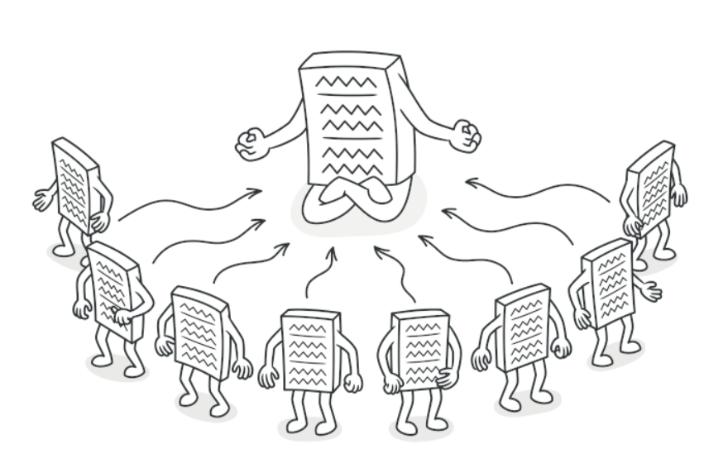
Patrones Creacionales - Singleton
El patrón Singleton es uno de los patrones más conocidos dentro del panteón de patrones de diseño.
Un Singleton es una clase que solo tiene una instancia y un punto de acceso bien definido a esta.
Este patrón permite asegurarnos que una clase tiene una única instancia, mientras provee un punto de acceso global a esta instancia.

Slide 9
Patrones Creacionales - Singleton
Problema: Existen escenarios donde es crucial asegurarse que solo una instancia de una clase y que acceder a estas instancias no sean sobrescritas en alguna parte del programa (como las variables globales).
Casos de uso: Gestión de estados globales (configuration settings, logging mechanisms, DB connections); Gestión de recursos (file handles, network connections).

Slide 10
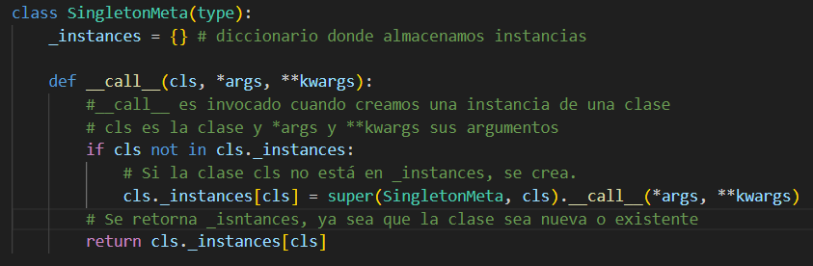
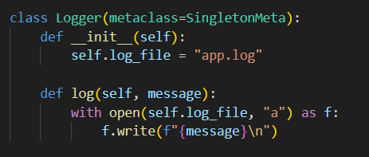
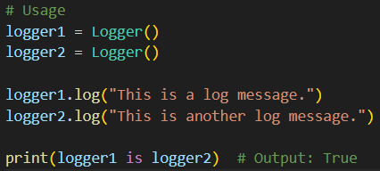
Patrones Creacionales - Singleton
Clase Singleton
Garantiza que cada vez que se trate de crear una instancia de una clase, se obtenga la misma instancia.
Singleton
Verifíquelo

Slide 11
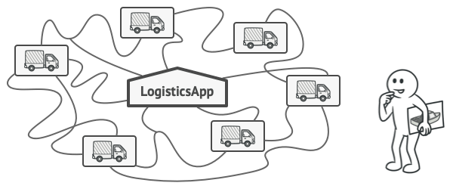
Patrones Creacionales - Factory
Problema: Solo tenemos clases para camiones y agregar una clase barco requeriría cambios en toda la app.
Solución: Patrón Factory

Slide 12
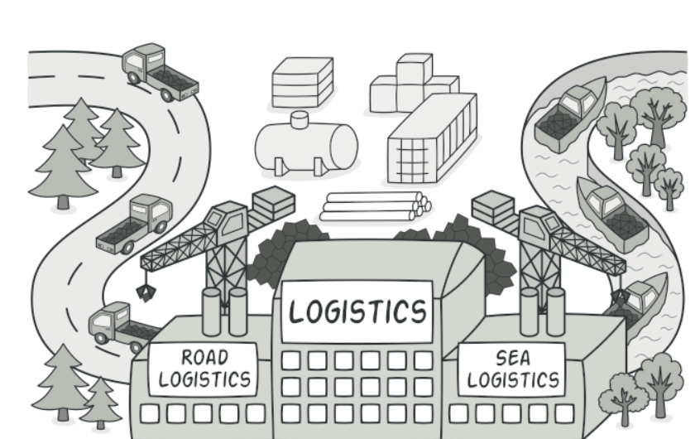
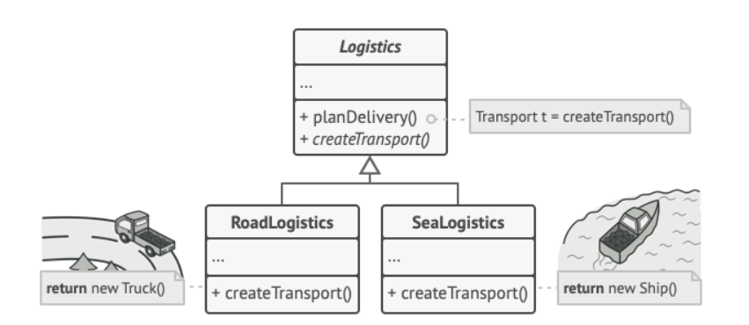
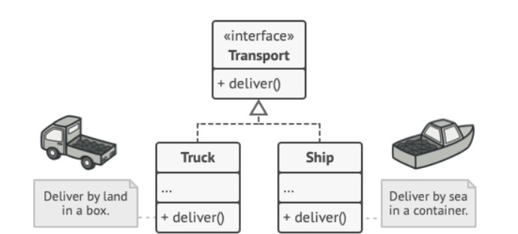

Patrones Creacionales - Factory
El patrón Factory resuelve el problema de crear instancias de clases relacionadas a otra clase.

Slide 13
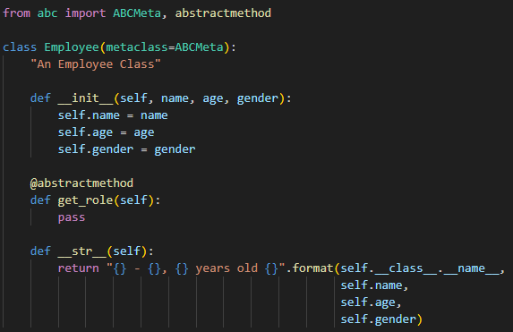
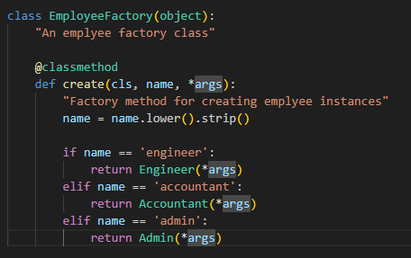
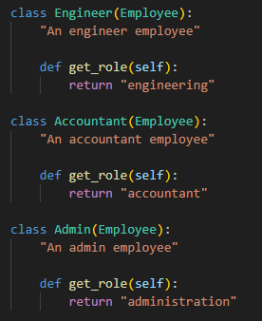
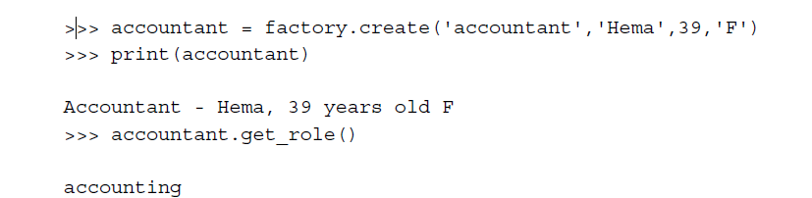
Patrones Creacionales - Factory
Interface común
Clase Creadora
Clases Creadoras Concretas

Slide 14
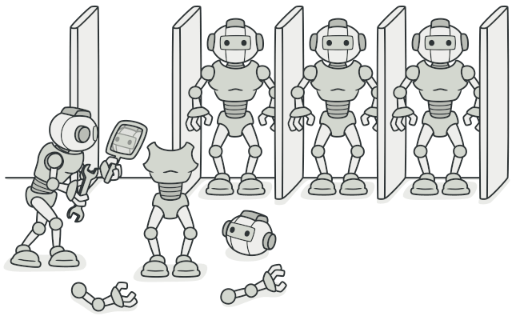
Patrones Creacionales - Prototype
Prototype es un patrón que permite crear una instancia de una clase como una plantilla y luego crear nuevas instancias copiando (clonando) este prototipo.
Permite copiar objetos existentes, sin hacer que el código se vuelva dependiente de estos.

Slide 15
Patrones Creacionales - Prototype
Un prototipo es útil en los siguientes casos:
Cuando las clases instanciadas en un sistema son dinámicas, es decir, son especificadas como parte de una configuración o pueden cambiar en tiempo de ejecución.
Cuando las instancias tienen unas cuantas combinaciones de estado inicial. En lugar de monitorear el estado e instanciar una instancia cada vez, es más conveniente crear prototipos que coincidan con cada estado y clonarlos.
Un objeto prototipo usualmente soporta copiarse a sí mismo mediante el método clone.

Slide 16
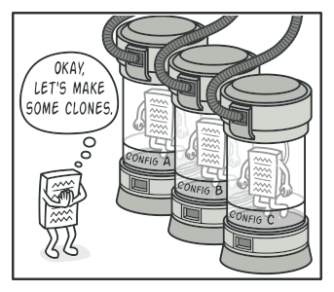
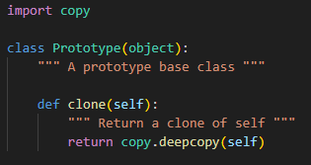
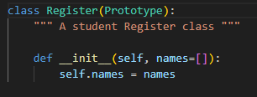
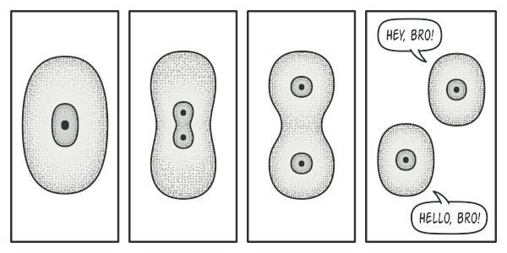
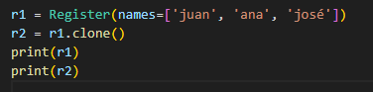
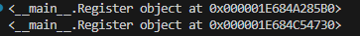
Patrones Creacionales - Prototype
copy.deepcopy() permite copiar recursivamente todos los objetos clonados, evitando problemas con objetos mutables como listas o diccionarios.

Slide 17
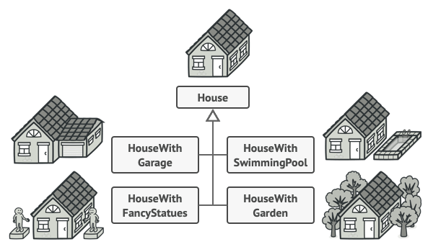
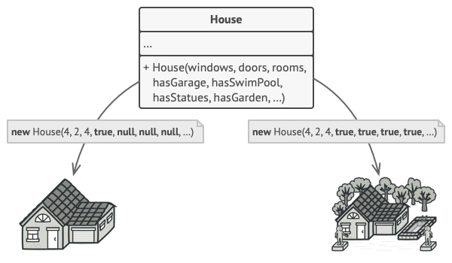
Patrones Creacionales - Builder
Clase House:
Muros, pisos, puerta, ventanas, techo.
Opción B:
Modificar la clase House para que de entrada tenga todos los posibles parámetros que controlan la clase.
Opción A:
Extender la clase House e ir creando subclases para cubrir todas las posibles combinaciones de parámetros.
Opción C:
Patrón Builder.

Slide 18
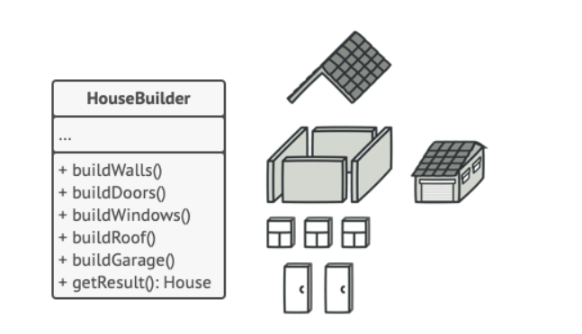
Patrones Creacionales - Builder
El patrón Builder separa la construcción de un objeto de su representación, haciendo que el proceso de construcción pueda ser usado en la construcción de diferentes representaciones.
Nos permite construir objetos complejos paso a paso.
Este patrón nos permite producir diferentes tipos y representaciones de un objeto usando el mismo código de construcción.

Slide 19
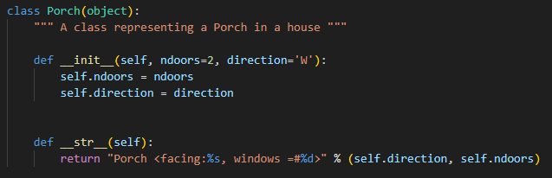
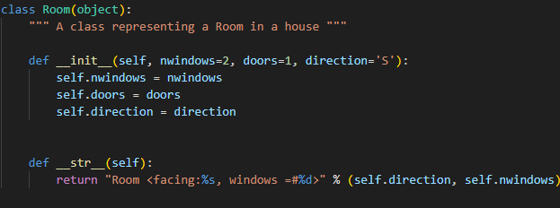
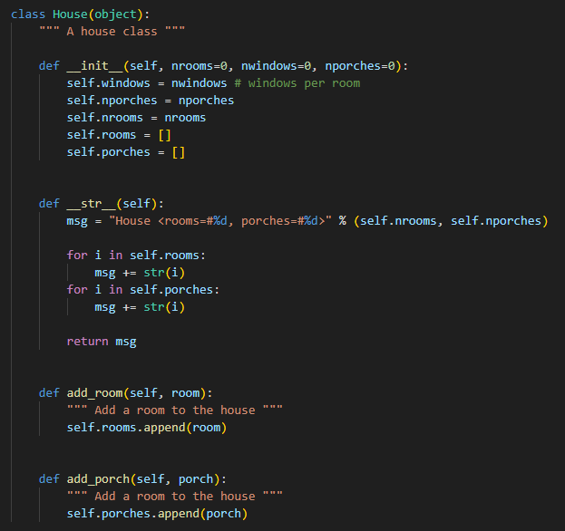
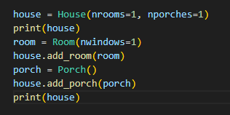
Patrones Creacionales - Builder

Slide 20
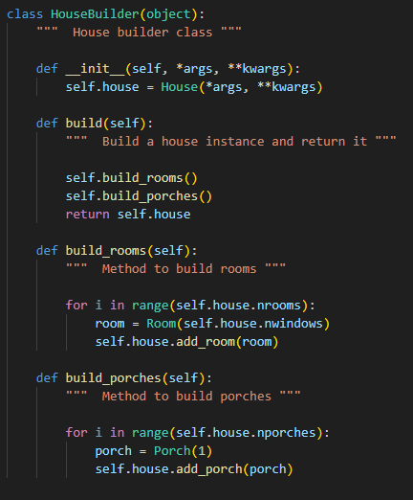
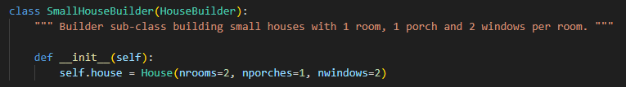
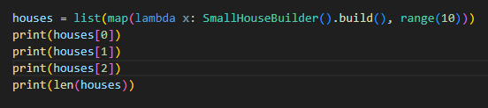
Patrones Creacionales - Builder

Slide 21
Agenda
Patrones de Diseño
Patrones Creacionales
Patrones Estructurales
Patrones Conductuales

Slide 22
Patrones Estructurales
Los patrones Estructurales se encargan con los detalles de combinar clases u objetos en estructuras más grandes, las cuales son más que la suma de sus partes.
Dan razón de cómo ensamblar objetos en estructuras, manteniéndolas flexibles y eficientes.
Los patrones estructurales impementan estas combinaciones en dos formas:
Usando herencia de clases para componer clases en una sola. Este es el método estático.
Usando composición de objetos en tiempo de ejecución alcanzando funcionalidad combinada. Este es el método dinámico.
Exploraremos dos (2) patrones creacionales: Adapter y Facade.

Slide 23
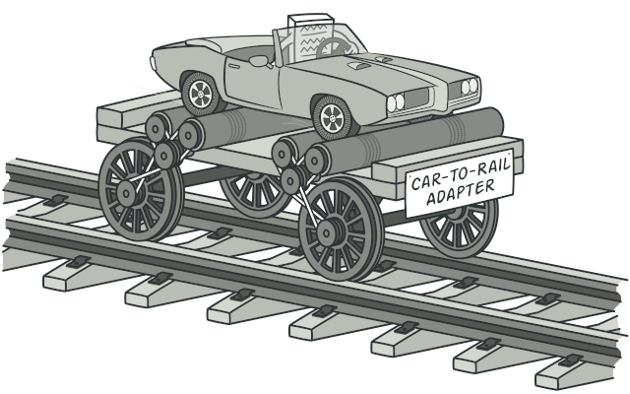
Patrones Estructurales - Adapter
El patrón Adapter envuelve o adapta una implementación de una interface específica en otra interface esperada por el código cliente.
Permite colaboración entre objetos con interfaces incompatibles.
Se le conoce como Wrapper.

Slide 24
Patrones Estructurales - Adapter
Veamos un ejemplo práctico.
https://colab.research.google.com/drive/15pVsCgO3AFbxAuaNofelqOZVUfKbHI-G?usp=sharing

Slide 25
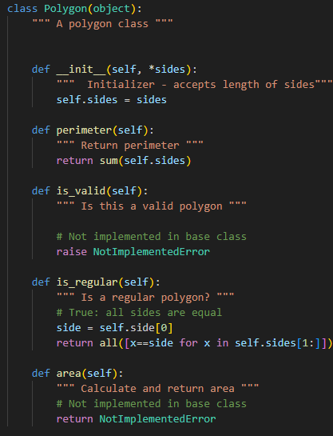
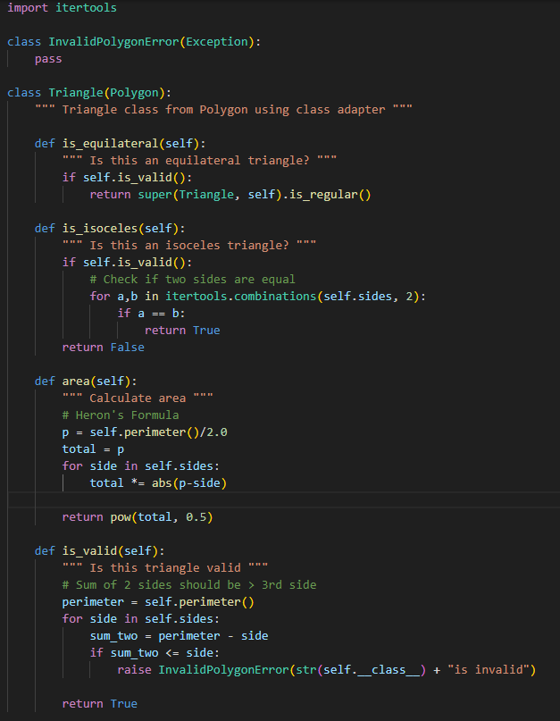
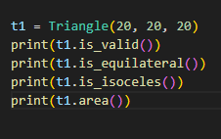
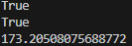
Patrones Estructurales - Adapter
Triangle es un ejemplo de adaptadores de clase, porque heredan la clase que quieren adaptar.

Slide 26
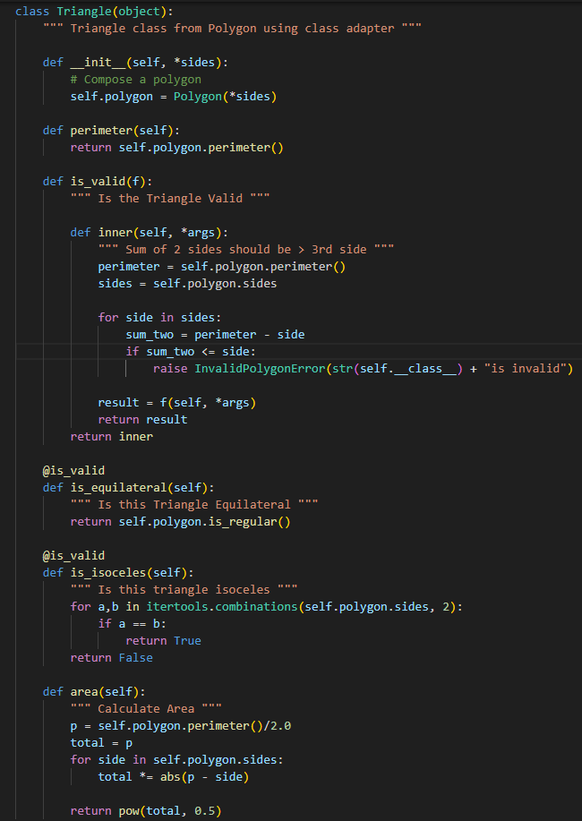
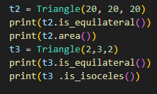
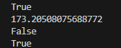
Patrones Estructurales - Adapter
Triangle es un ejemplo de adaptadores de objeto, porque no heredan la clase que quieren adaptar sino que componen una instancia de esta clase.

Slide 27

Patrones Estructurales - Facade
Facade es un patron estructural que provee una interfaz unificada a múltiples interfaces de un subsistema.
Permite tener una interfz simplificada a cualquier conjunto complejo de clases, como una libería o un framework.
Frenos
Facade
Ruedas
Manubrio
Motor

Slide 28
Patrones Estructurales - Facade
Veamos un ejemplo práctico.
https://colab.research.google.com/drive/15pVsCgO3AFbxAuaNofelqOZVUfKbHI-G?usp=sharing

Slide 29
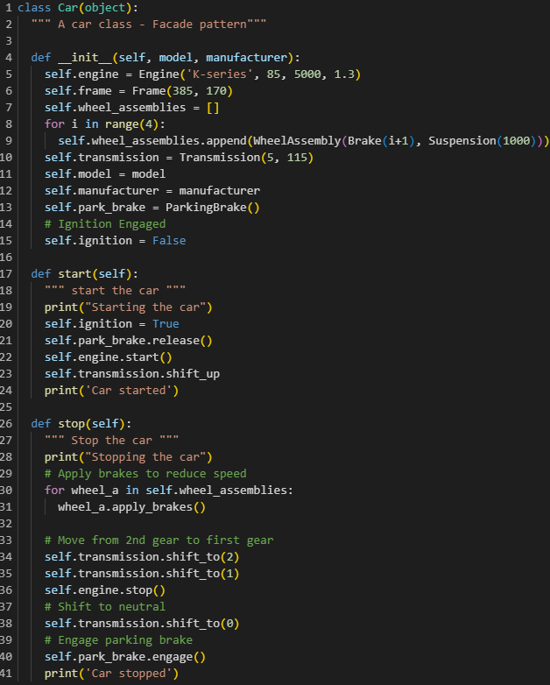
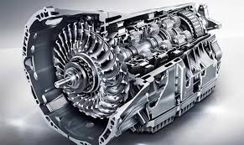
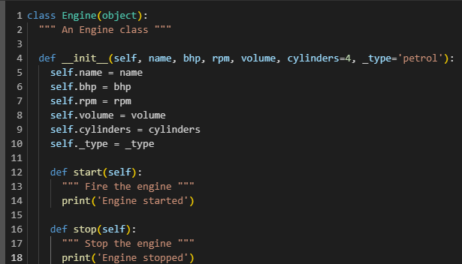
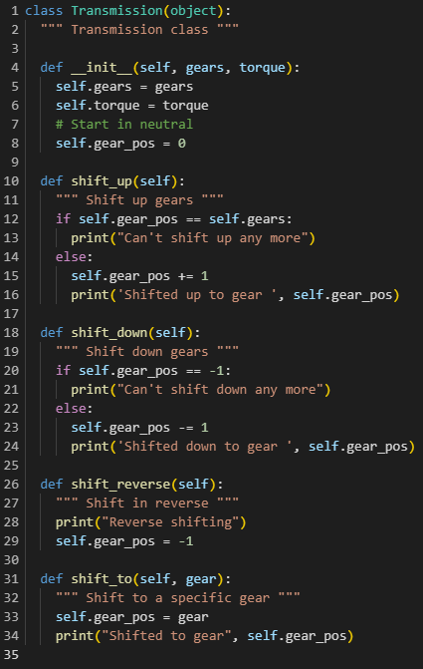
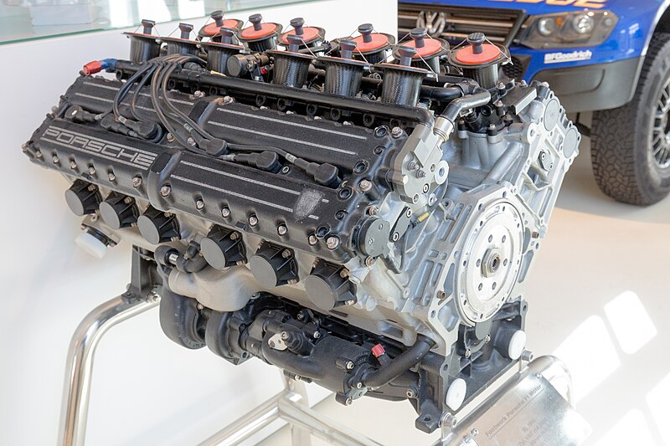
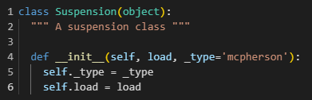
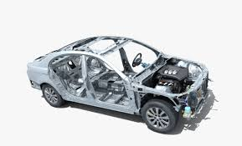
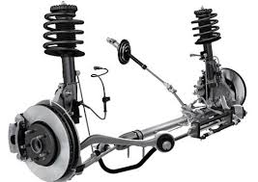
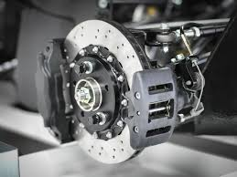
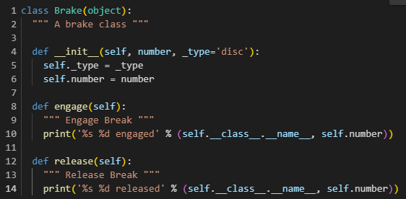
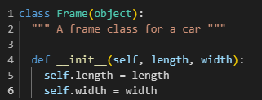






Patrones Estructurales - Facade

Slide 30
Agenda
Patrones de Diseño
Patrones Creacionales
Patrones Estructurales
Patrones Conductuales

Slide 31
Patrones Conductuales
Los patrones Conductuales se ocupan de algoritmos y la asignación de responsabilidades entre objetos.
Encapsulan modelos de comunicación e interacción entre objetos y nos permiten describir flujos de trabajo de difícil seguimiento en tiempo de ejecución.
Favorecen composición sobre herencia.
Los objetos que interactúan deberían ser de jerarquías de clases diferentes.
Exploraremos dos (2) patrones conductuales: Observer y State.

Slide 32

Patrones Conductuales - Observer
El patrón Observer nos permite desacoplar objetos, pero permitiendo que un conjunto de estos objetos (Suscriptores) haga seguimiento a cambios en otro objeto (Publicador).,
Nos permite definir un mecanismo de suscripción en el cual múltiples objetos son notificados de los eventos ocurriendo sobre el objeto que observan.
Se le conoce como el patrón Publish – Subscribe.

Slide 33



Patrones Conductuales - Observer

Slide 34




Patrones Conductuales - Observer

Slide 35
Patrones Conductuales - Observer
Referencia a los suscriptores: los Publicadores pueden elegir mantener una referencia a sus suscriptores usando patrones como el Mediador.
Implementar Callbacks: la manera preferida de usar este patrón es que el Publicador notifique a los suscriptores y que estos hagan un query al estado del Publicador usando un método get_state para implementar su propio cambio de estado, permitiendo desacoplarlos.
Sincrónico vs. Asincrónico: Este ejemplo es sincrónico, pero puede ser preferible usar un método asincrónico para que el Thread del Publicador siga corriendo, para que la notificación llegue en otro momento a los suscriptores.

Slide 36

Patrones Conductuales - State
El patrón State encapsula el estado interno de un objeto en otra clase (objeto de estado o state object).
El objeto cambia su estado cambiando el objeto de estado internamente encapsulado a diferentes valores.
Permite que un objeto altere su comportamiento cuando cambia su estado interno, haciendo parecer que el objeto cambió su clase.

Slide 37
Patrones Conductuales - State
Veamos un ejemplo práctico.
https://colab.research.google.com/drive/15pVsCgO3AFbxAuaNofelqOZVUfKbHI-G?usp=sharing

Slide 38

Patrones de Diseño - Recursos

Slide 39
Ejercicio
Desarrolle el siguiente tutorial, y realice las actividades propuestas.
Este taller proporciona una manera práctica de entender los conceptos, componentes, librerías y arquitectura básica de Django.
Cada línea que codifique y/o copie y pegue, léala en detalle, analícela, vuélvala y léala, y finalmente comprenda lo que se esta haciendo.
La próxima clase se explicará desde la teoría los elementos vistos.
Nota: para todos los tutoriales de este curso, a medida de que vaya haciendo los tutoriales, vaya anotando en una hoja las dudas, y en la clase siguiente pregunte sus dudas.

Slide 40

Recapitulemos
Hasta este punto debemos saber:
¿Qué es un patrón de diseño?
¿Cuáles son los elementos que conforman los patrones de diseño?
¿Qué es un patrón Creacional?
¿Qué es un patrón Estructural?
¿Qué es un patrón Conductual?

Slide 41
Referencias
Lim,R., Correa, D. (2022). Django 4 for the Impatient. Packt Publishing Ltd.
Martin, R. (2017). Clean Architecture: A Craftsman’s Guide to Software Structure and Design.
Lim,R., Correa, D. (2022). Beginning Django API & React
Balachandran Pillai, A. (2017). Software Architecture with Python. Packt Publishing Ltd.
Ravindran, A. (2018) Django Design Patterns and Best Practices.
Meles, A. (2022). Django 4 By Example. Packt Publishing Ltd.

